Slide 1

CHƯƠNG 2
CHẤT QUANH TA
Bài 10 – CÁC THỂ CỦA CHẤT VÀ SỰ CHUYỂN THỂ

Slide 2
NỘI DUNG BÀI HỌC
03
CÁC THỂ CỦA CHẤT
04
SỰ CHUYỂN THỂ CỦA CHẤT

Slide 3
03
Các thể của chất

Slide 4
Hoạt động thí nghiệm
Giáo viên chia lớp thành 4 nhóm làm thí nghiệm.
Đánh giá các nhóm theo tiêu chí Rubric.
2
3
4
1
NHÓM VOI CÒI
NHÓM KHOA HỌC
NHÓM SIÊU NHÂN
NHÓM THỎ XINH

Slide 5
Nhiệm vụ cả 4 nhóm
NHIỆM VỤ 1
NHÓM 4
Quan sát các thể của chất
NHÓM 3
Tờ giấy
Quả bóng bay
NHÓM 2
Than hoa
Đinh sắt
NHÓM 1
Nước
Không khí
Muối
Dầu ăn

Slide 6
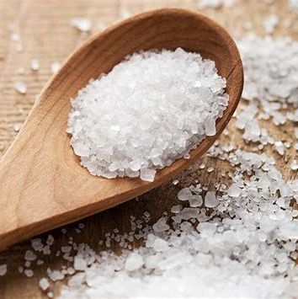
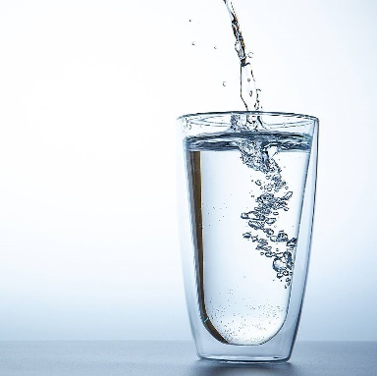

Báo cáo kết quả
THỂ RẮN
THỂ LỎNG
THỂ KHÍ
Muối – Giấy
Than- Đinh sắt
Dầu ăn
Nước
Không khí
Khí trong bóng bay

Slide 7
Nhiệm vụ cả 4 nhóm
NHIỆM VỤ 2
Tìm hiểu các tính chất của chất ở ba thể
THÍ NGHIỆM 1
THÍ NGHIỆM 2
THÍ NGHIỆM 3
HOÀN THÀNH PHIẾU BÁO CÁO
Dùng 2 ngón tay cái và trỏ ấn 2 đầu viên phấn. Quan sát viên phấn có bị ép vào không
Hút đầy nước màu vào xilanh và ấn piston. Quan sát sự chuyển động của piston
Hút không khí đầy xilanh. Bịt một đầu xilanh và ấn piston. Quan sát sự chuyển động của piston

Slide 8
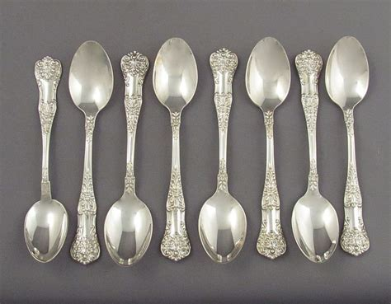


PHIẾU BÁO CÁO
Thể | Rắn | Lỏng | Khí
Hình dạng | Hình dạng cố định | Có hình dạng của phần vật chứa nó | Có hình dạng của vật chứa nó
Khả năng lan truyền (hay khả năng chảy) | Không chảy được (không tự di chuyển | Có thể rót được và chảy tràn trên bề mặt | Dễ dàng lan tỏa trong không gian theo mọi hướng
Khả năng chịu nén | Rất khó nén | Khó nén | Dễ bị nén

Slide 9
Kiến thức của em
CÁC THỂ CỦA CHẤT
Rắn, lỏng, khí là ba thể của chất.
Chúng khác nhau nhau ở các tính chất như: hình dạng, khả năng chịu nén, khả năng lan truyền.

Slide 10
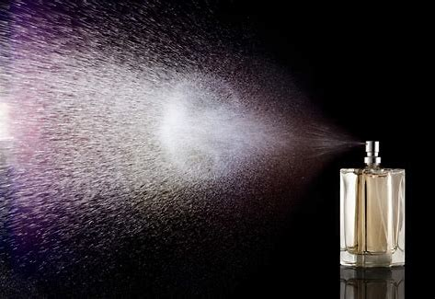
KẾT NỐI TRI THỨC
Ta có thể đi trên mặt nước bị đóng băng. Điều này thể hiện tính chất gì của chất ở thể rắn?
1
2
Nước từ nhà máy nước được dẫn đến các hộ dân qua các đường ống. Điều này thể hiện tính chất gì của chất ở thể lỏng?
3
Mở lọ nước hoa, một lát sau có thể ngửi thấy mùi nước hoa. Điều này thể hiện tính chất gì của chất ở thể khí?

Slide 11
04
Sự chuyển thể của chất

Slide 12
Khám phá sự chuyển thể xung quanh em
Video đề cập đến vấn đề gì?
Trong vấn đề đó xuất hiện sự chuyển thể của chất nào? Tác hại của hiện tượng đó ra sao?

Slide 13
Hoạt động thí nghiệm
Giáo viên chia lớp thành 4 nhóm làm thí nghiệm.
Đánh giá các nhóm theo tiêu chí Rubric.
2
3
4
1
NHÓM VOI CÒI
NHÓM KHOA HỌC
NHÓM SIÊU NHÂN
NHÓM THỎ XINH

Slide 14
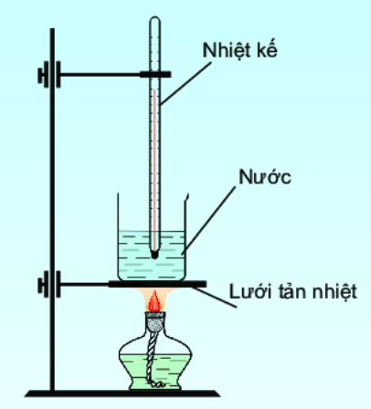
Nhiệm vụ cả 4 nhóm
Với mỗi thí nghiệm, học sinh cần theo dõi nhiệt độ và ghi chép vào phiếu báo cáo
BƯỚC 1
BƯỚC 3
Cho 5 viên đá vào cốc thủy tinh và quan sát
BƯỚC 2
Cho cốc lên giá và đun nóng từ từ đến sôi
BƯỚC 4
Để cốc chứa viên đá ở nhiệt độ phòng một thời gian
Đặt một bình cầu lạnh lên miệng cốc thủy tính

Slide 15
Phiếu báo cáo
Thời gian | Nhiệt độ | Hiện tượng

Slide 16
Ngưng tụ
Bay hơi
Báo cáo kết quả
Sôi
01
Viên đá ở thể rắn
Tan ở nhiệt độ phòng thành chất lỏng
02
Khi đun nóng, chất lỏng trong cốc sôi
Xuất hiện bọt khí
Nóng chảy
Có khí thoát ra
03
Khi làm lạnh thì hơi nước chuyển thành giọt nước
04

Slide 17
Kết quả tham khảo
Thời gian | Nhiệt độ (ºC) | Hiện tượng
Ban đầu | 2 | Nước đá nóng chảy
3 phút | 35 | Nước chảy lỏng
4 phút | 65 | Không có hiện tượng gì
5 phút | 88 | Nước reo
6 phút | 94 | Nước sôi
7 phút | 100 | Nước bay hơi
…

Slide 18
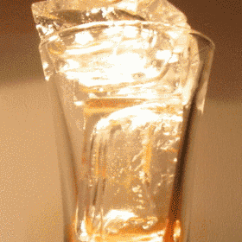
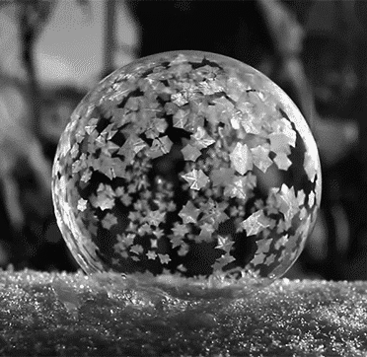
Kiến thức của em
SỰ NÓNG CHẢY
SỰ ĐÔNG ĐẶC
Là quá trình chất ở thể rắn chuyển sang thể lỏng
Là quá trình chất ở thể lỏng chuyển sang thể rắn

Slide 19
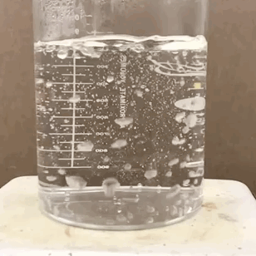
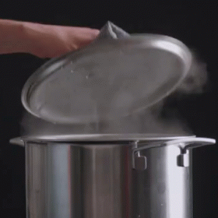
Kiến thức của em
SỰ HÓA HƠI
SỰ SÔI
SỰ NGƯNG TỤ
Là quá trình chất ở thể lỏng sang thể hơi
Sự hóa hơi xảy ra trên bề mặt chất lỏng gọi là sự bay hơi.
Khi sự hóa hơi xảy ra cả trên bề mặt và trong lòng khối chất lỏng gọi là sự sôi
Là quá trình chất ở thể khí sang thể lỏng

Slide 20
Kiến thức của em
SỰ CHUYỂN THỂ CỦA CHẤT
Ở điều kiện thích hợp, chất có thể chuyển từ thể này sang thể khác
Sự nóng chảy, sôi, đông đặc xảy ra tại nhiệt độ xác định
Sự bay hơi và ngưng tụ xảy ra tại mọi nhiệt độ

Slide 21
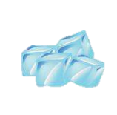
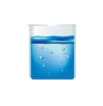

SỰ CHUYỂN THỂ CỦA NƯỚC TRONG TỰ NHIÊN
Em hãy nêu và giải thích sự chuyển thể của nước trong chu trình tự nhiên
Nóng chảy
Bay hơi
?
?
?
?
Rắn
Đông đặc
Lỏng
Ngưng tụ
Khí

Slide 22
CỦNG CỐ
CÂU 1
CÂU 1
Ở thể …(4)…, nước không có hình dạng cố định.
Khi nước ở thể …(5)…, nó có ………………..(6)……………………… và …………………(7)…………………..… Do đó khi bị đóng băng, nước sông sẽ không thể chảy ra biển. Ta có thể đi trên mặt sông đóng băng.
Trên trái đất, nước tồn tại ở các thể ….(1)…
Nước ở sông, hồ, đại dương, ở thể …(2)… Ở thể này, nước có khả năng ……………(3)……………….. nên có thể chảy từ sông vào biển.
KHÍ
LỎNG
LỎNG
RẮN
CHẢY TRÀN TRÊN BỀ MẶT
KHÔNG CHẢY LAN
CÓ HÌNH DẠNG CỐ ĐỊNH

Slide 23
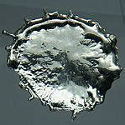
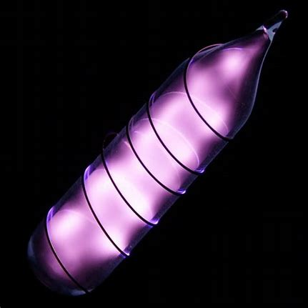
Kết nối tri thức
Nhiệt độ nóng chảy của thiếc là 232ºC. Khi làm nguội thiếc lỏng đến ……(1)…….., thiếc sẽ đông đặc. Ở nhiệt độ phòng, thiếc ở thể …(2)…
232ºC
RẮN
Nhiệt độ sôi của helium là -268ºC. Ở nhiệt độ phòng, helium ở thể …(3)…
KHÍ

Slide 24
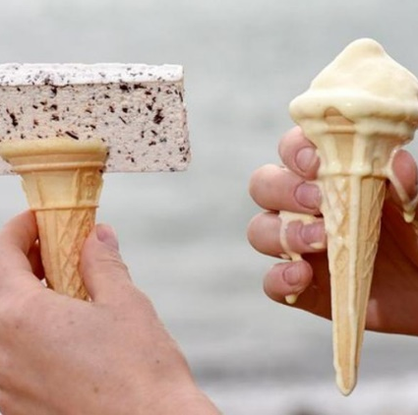
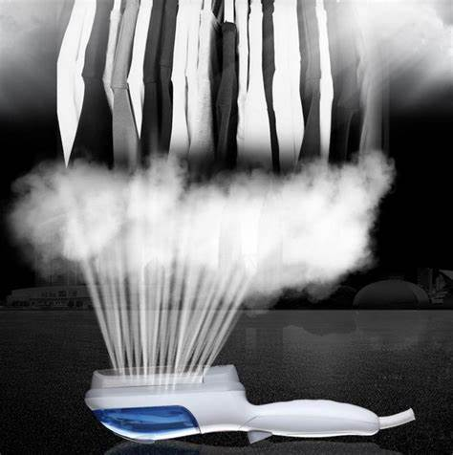
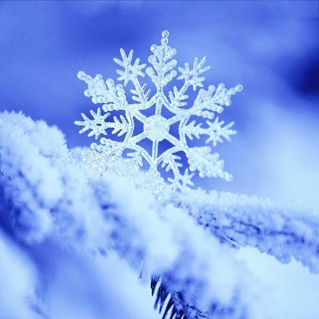
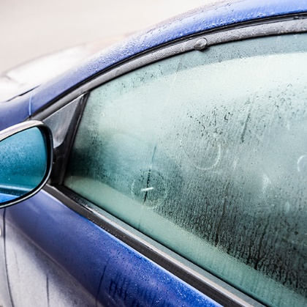
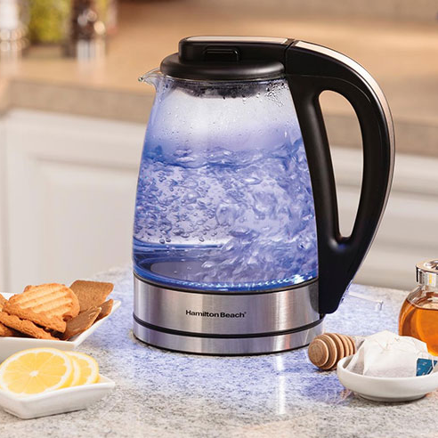
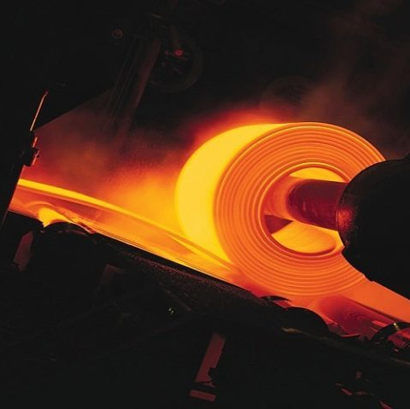
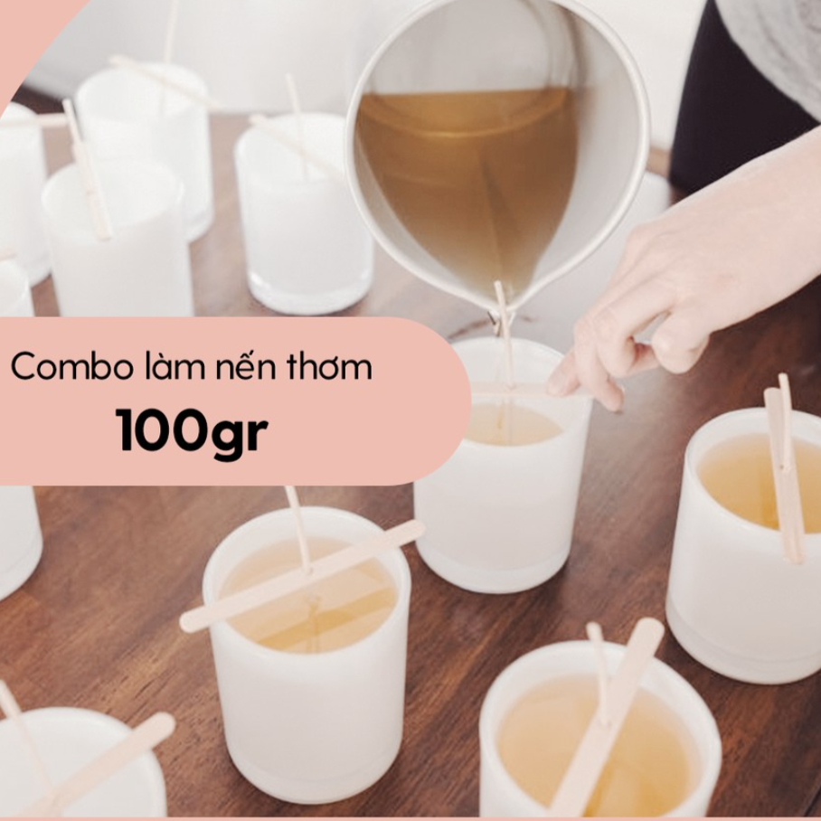
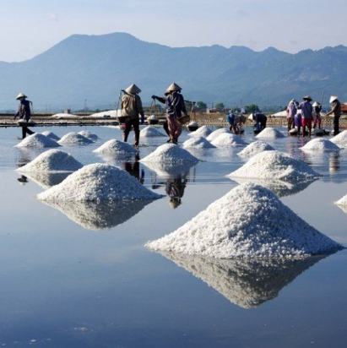
Trò chơi đuổi hình nêu khái niệm

Slide 25
Học hóa là để yêu
<a href='https://vi.pngtree.com/powerpoint'>Powerpoint từ vi.pngtree.com</a>

